Slide 1

Robot Car Voice Controlled Project in-/output
-Ibrahim malsh

Slide 2

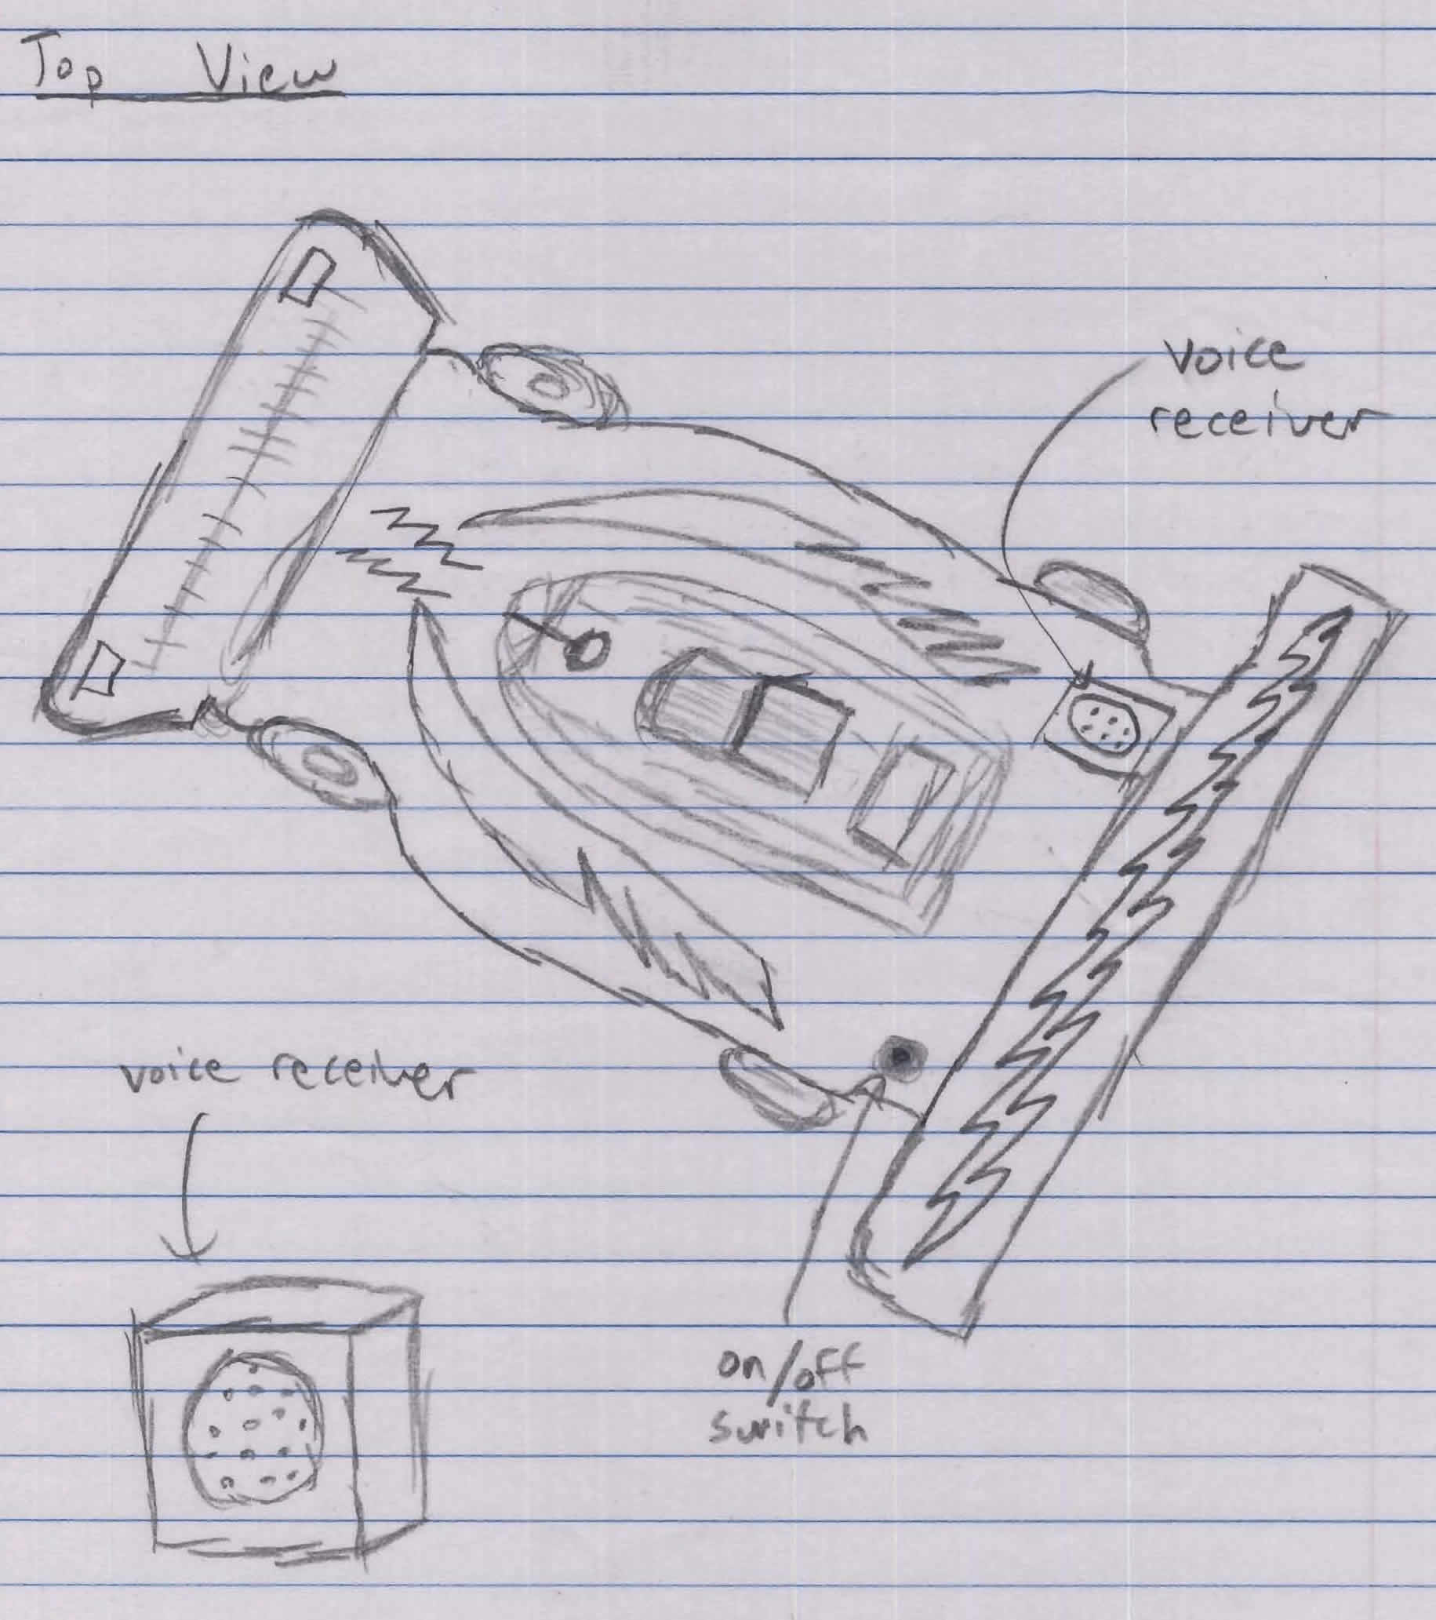
Idee
Robot Car Voice Controlled proof of concept prototype
Prototype uitbreiden

Slide 3

Eerste (werkende) prototype
Online
Voice detectie
Uitschrijven

Slide 4
Tweede (werkende) prototype
Online
Voice detectie, vertalen naar commando’s
Commando’s versturen via netwerk WIFI
Commando’s decoderen en uitvoeren op robot car

Slide 5
Derde (werkende) prototype
Voertuigje
Voice detectie
Commando’s uitvoeren

Slide 6
Eindproduct
Voertuigje
Voice detectie
Commando’s uitvoeren
Camera

